Slide 1

SQOOP
SQL TO HADOOP
GUTIERRE – JORGE – MARCOS – THIAGO
- INFNET -

Slide 2

SumÁrio
SQOOP
INTRODUÇÃO
DETALHAMENTO TEÓRICO
DETALHAMENTO PRÁTICO
CONSIDERAÇÕES FINAIS

Slide 3
Introdução
SQOOP
Sqoop (SQL for hadoop) é um dos principais projetos Apache desde 2012
Transferência bidirecional eficiente entre o Hadoop e serviços de dados estruturados (como banco de dados relacionais)

Slide 4
DETALHAMENTO TEÓRICO
SQOOP

Slide 5
DETALHAMENTO TEÓRICO
SQOOP
Os bancos de dados suportados
Hsqldb | 1.8.0+ | No | jdbc:hsqldb:*//
Mysql | 5.0+ | Yes | jdbc:mysql://
Oracle | 10.2.0+ | No | jdbc:oracle:*//
Postgresql | 8.3+ | Yes (import only) | jdbc:postgresql://
Cubrid | 9.2+ | NO | jdbc:cubrid:*

Slide 6
DETALHAMENTO TEÓRICO - IMPORTAçÃO
SQOOP
Importação de uma tabela
Importação de todas as tabelas do banco
Importação incremental
Importação com uso Query

Slide 7
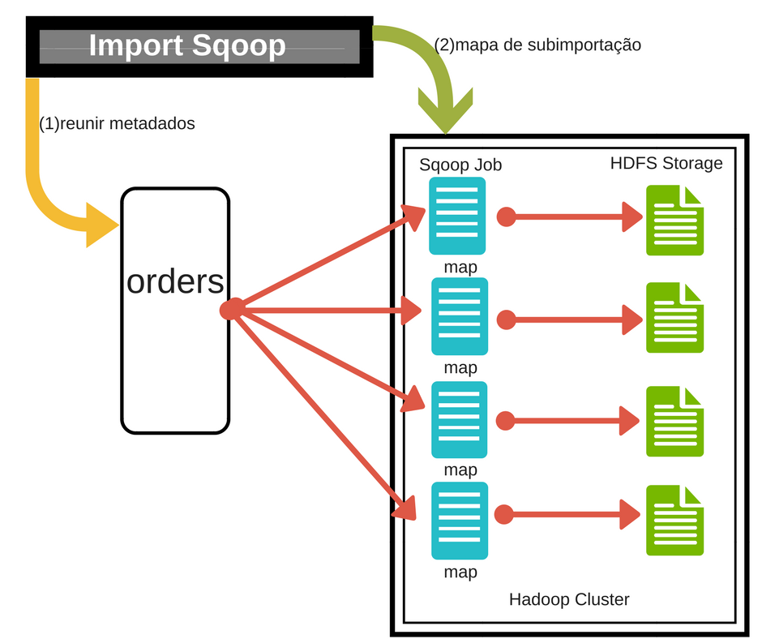
DETALHAMENTO TEÓRICO - IMPORTAçÃO
SQOOP
select * from tabela where id>=0 and id < 50
select * from tabela where id>50 and id < 100
select * from tabela where id>=100 and id < 150
select * from tabela where id>=150 and id < 200

Slide 8
DETALHAMENTO TEÓRICO - IMPORTAçÃO
SQOOP
Importação de uma tabela
sqoop import --table
Importação de todas as tabelas do banco
sqoop import-all-tables

Slide 9
DETALHAMENTO TEÓRICO - IMPORTAçÃO
SQOOP
Importação incremental
Append
sqoop import –table –incremental append check-column –last-value
Lastmodified
sqoop import –table –incremental lastmodified --check-column –last-value

Slide 10
DETALHAMENTO TEÓRICO - IMPORTAçÃO
SQOOP
Importação com query
sqoop import –table –query “select * from ...”

Slide 11
DETALHAMENTO TEÓRICO - Exportação
SQOOP
Transferências de dados na outra direção
Inserindo dados em lotes
Exportando com Semântica tudo ou nada
Atualizando ou Inserindo ao mesmo tempo
Exportando para um subconjunto de colunas

Slide 12
DETALHAMENTO TEÓRICO - Exportação
SQOOP
Transferências de dados na outra direção

Slide 13
DETALHAMENTO TEÓRICO - Exportação
SQOOP
Inserindo dados em lotes

Slide 14
DETALHAMENTO TEÓRICO - Exportação
SQOOP
Exportando com Semântica tudo ou nada

Slide 15
DETALHAMENTO TEÓRICO - Exportação
SQOOP
Atualizando ou Inserindo ao mesmo tempo

Slide 16
DETALHAMENTO TEÓRICO - Exportação
SQOOP
Exportando para um subconjunto de colunas

Slide 17
Detalhamento prÁtico
SQOOP
Base de dados
Fluxo do Projeto

Slide 18
Detalhamento prÁtico – Base de Dados
SQOOP
Base de dados que o Governo do Rio de Janeiro disponibiliza.
O “Conjunto de GPS dos Ônibus” http://dadosabertos.rio.rj.gov.br
Metadados Associados Ao Dataset – Gps Ônibus
Campo | Descrição | Tipo | Tamanho
DataHora | Data e hora da coleta do dado | DATETIME | 23
Ordem | Identificação alfanumérica encontrada na lateral dos ônibus | VARCHAR | 7
Linha | Linha do ônibus | VARCHAR | 7
Latitude | Latitude do ônibus na coleta (GPS, WGS84) | NUMERIC | 11
Longitude | Longitude do ônibus na coleta (GPS, WGS84) | NUMERIC | 11
Velocidade | Velocidade do ônibus na hora da coleta do dado | NUMERIC | 6

Slide 19
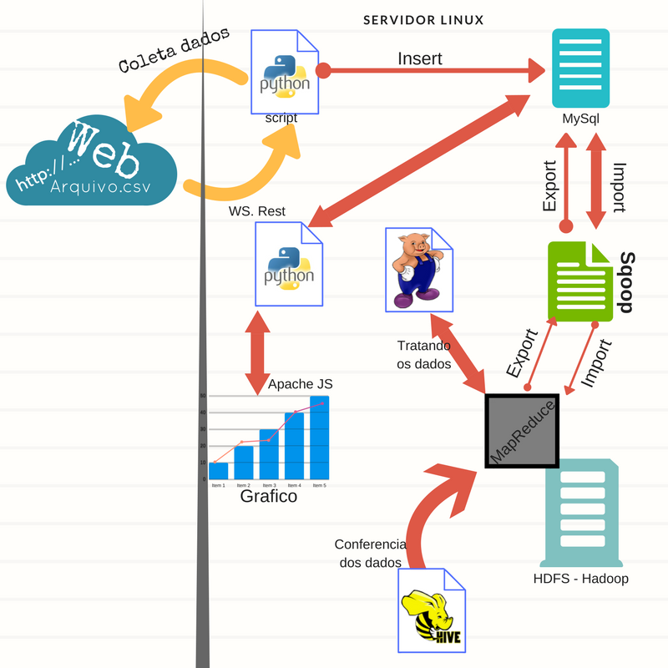
Detalhamento prÁtico
SQOOP
FLUXO do PROJETO

Slide 20
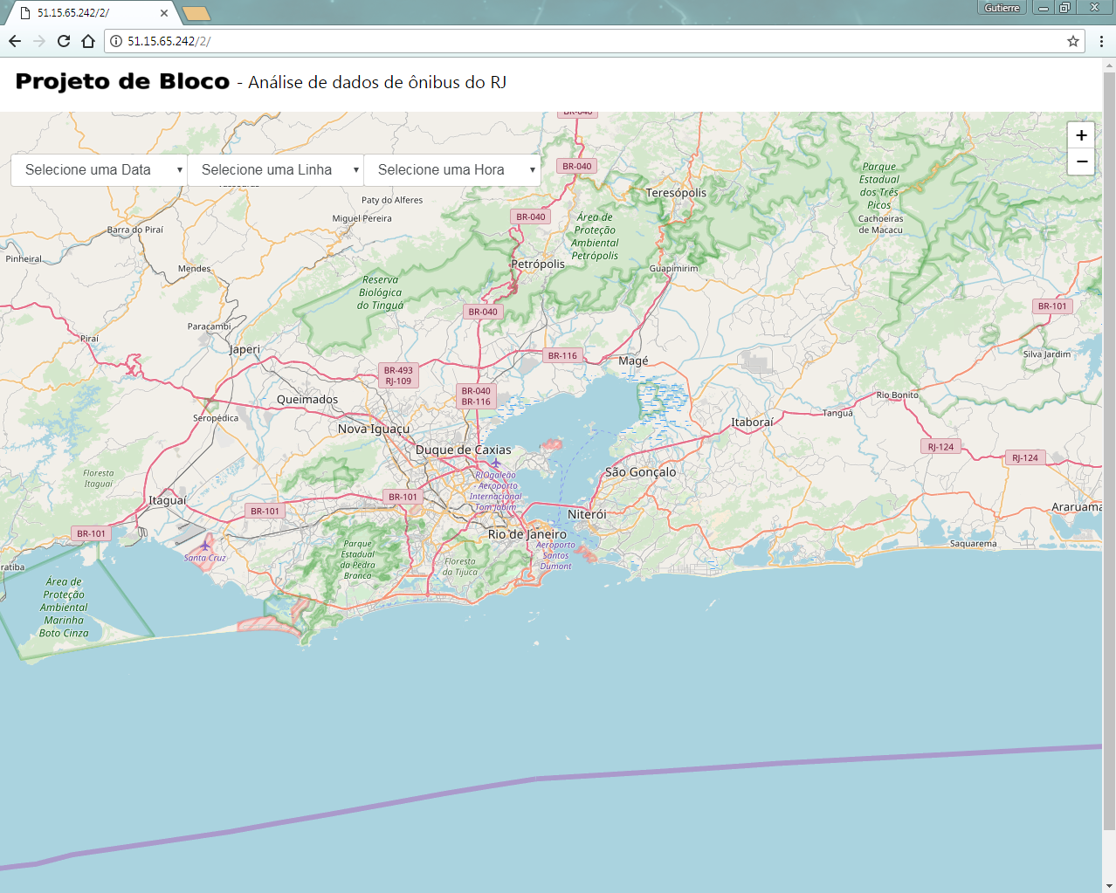
Detalhamento pratico
SQOOP

Slide 21
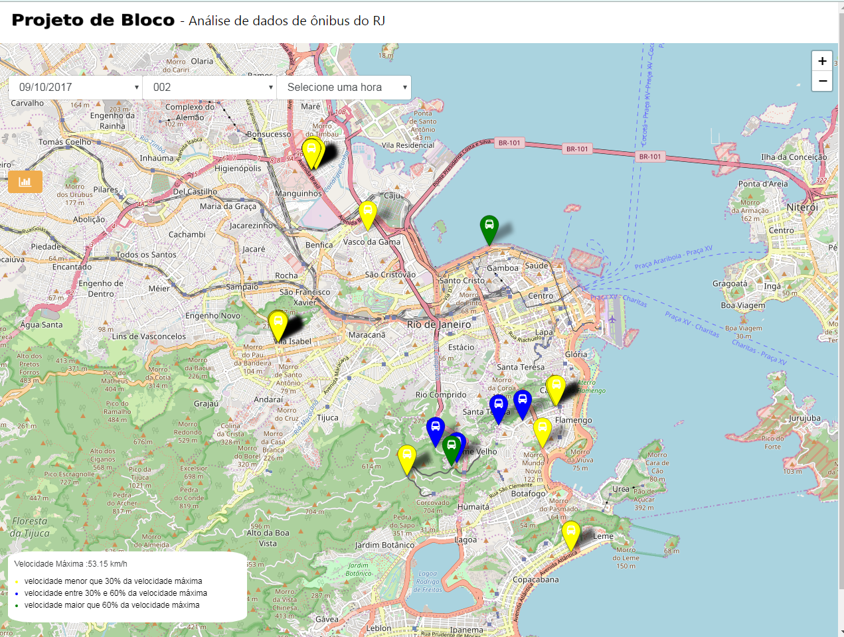
Detalhamento pratico
SQOOP

Slide 22
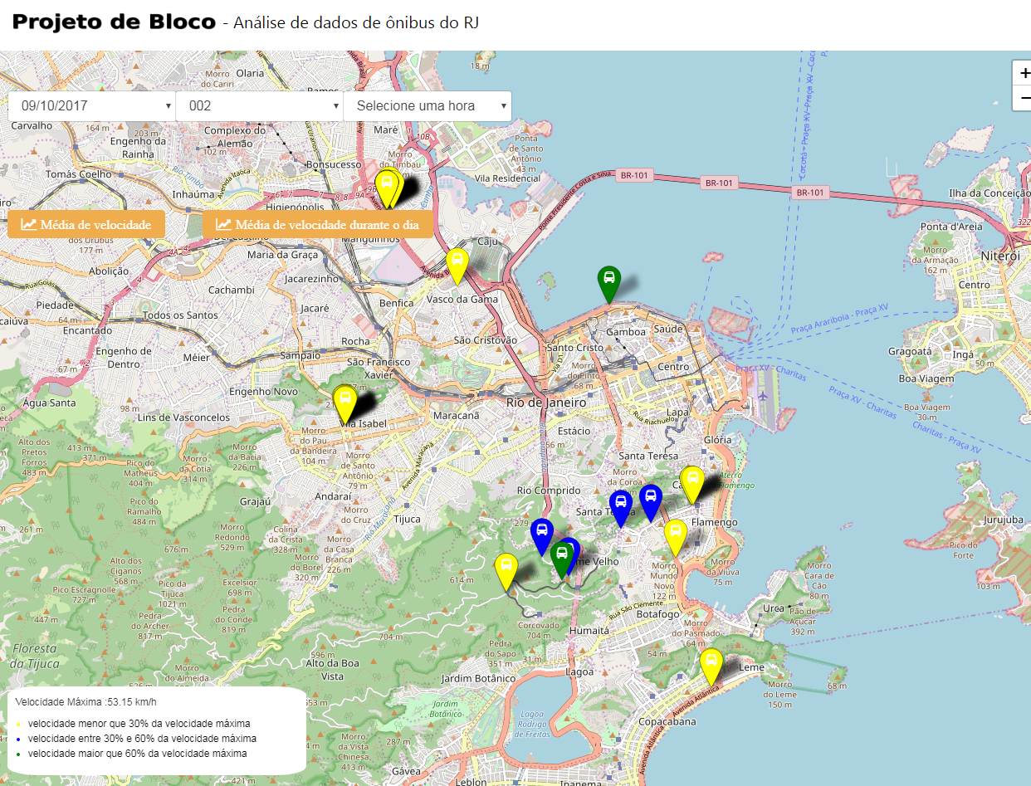
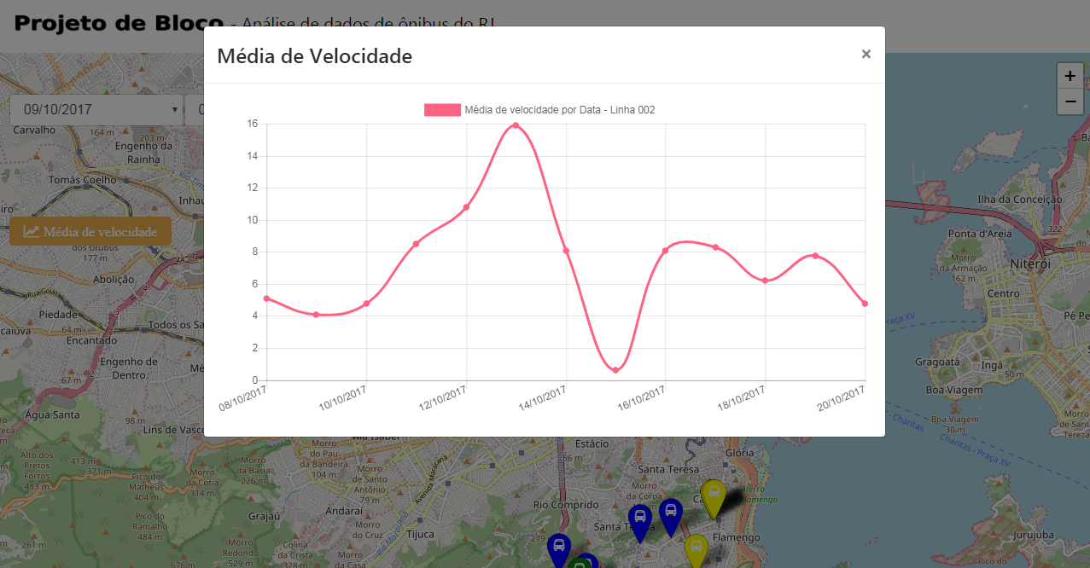
Detalhamento pratico
SQOOP

Slide 23
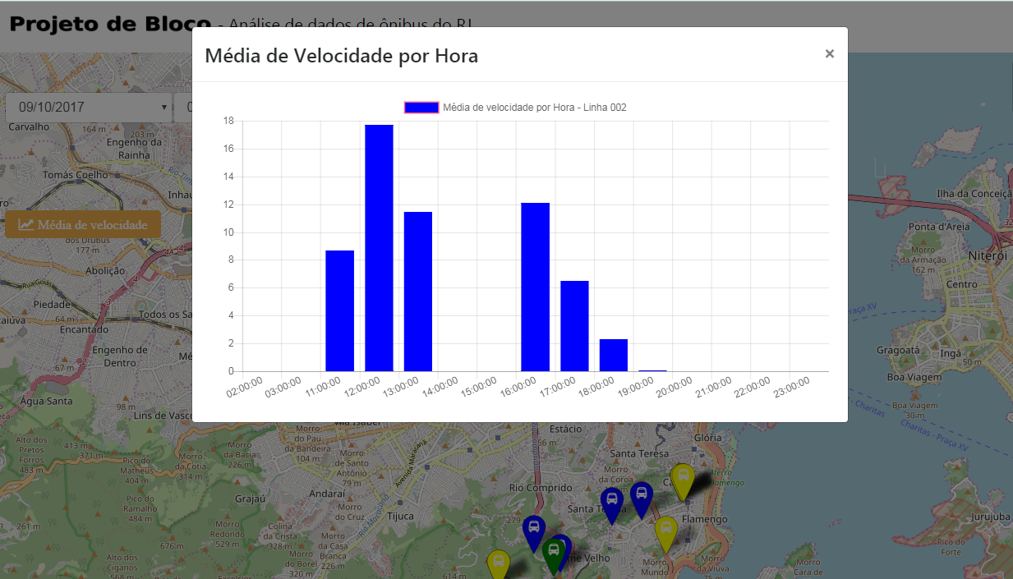
Detalhamento pratico
SQOOP

Slide 24
Considerações finais
SQOOP
implementação de software livre para a transferência bidirecional eficiente entre o bancos de dados

Slide 25
bibliografia
SQOOP

